Slide 1


MÄTPROGRAM
Frekvens- och Amplitudsvep
Frekvensanalys (python)
Frekvensanalys (matlab)
Uppspelning

Slide 2
Frekvens- och Amplitudsvep
Kör mätning
Innan körning
Uppkoppling
Kanal 1 mäter spänning över lasten
Kanal 2 mäter spänning från accelerometer
Format
Intervall skrivs som min, max, steglängd
Tryck på format för att se exakt hur datan ska vara formaterad
Tips! Kör mätningar i motsatt rikning genom att ange ex 53,24,-1. Notera minustecknet i steglängden.
Under körning
All information om körningen visas i pythons kommandotolk
Läs kommandotolken under uppstarten och se om förstärkaren behöver höjas eller sänkas
Stanna mätning genom att klicka på kommandofönstret och sedan ctr + c (rekommenderas ej att göra ofta)

Slide 3
Frekvensanalys (matlab)
Start

Slide 4
Frekvensanalys (python)
Start

Slide 5
Uppspelning
Start
Hjälp

Slide 6
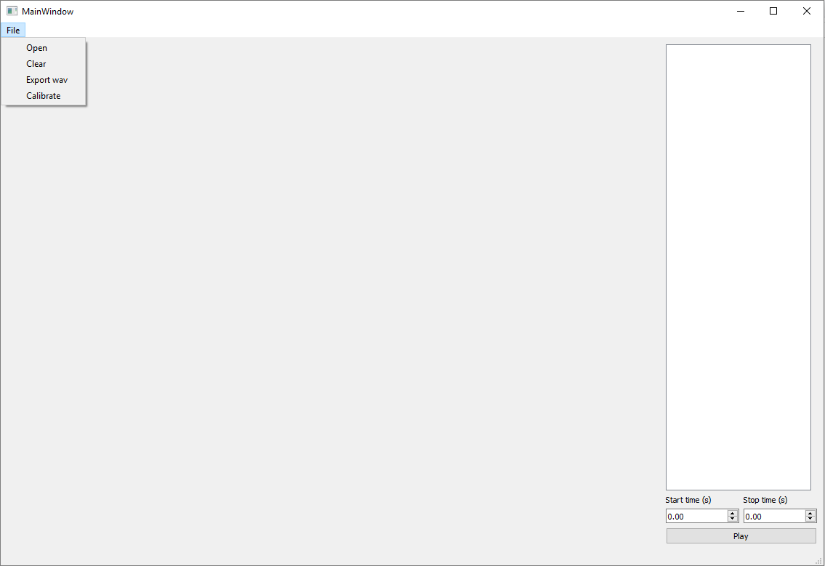
Uppspelning – Hjälp
1. Mätuppställning
2. Exportera wav fil
3. Öppna wav
4. Kalibrera
5. Spela upp

Slide 7
Uppspelning – Hjälp - Mätuppställning
1. Sätt förstärkaren och volymen på datorn till 0
2. Stäng av output signal från oscilloskopet
3. Koppla in aux uttaget från datorn till förstärkaren
4. Sätt volymen på datorn till ~95

Slide 8
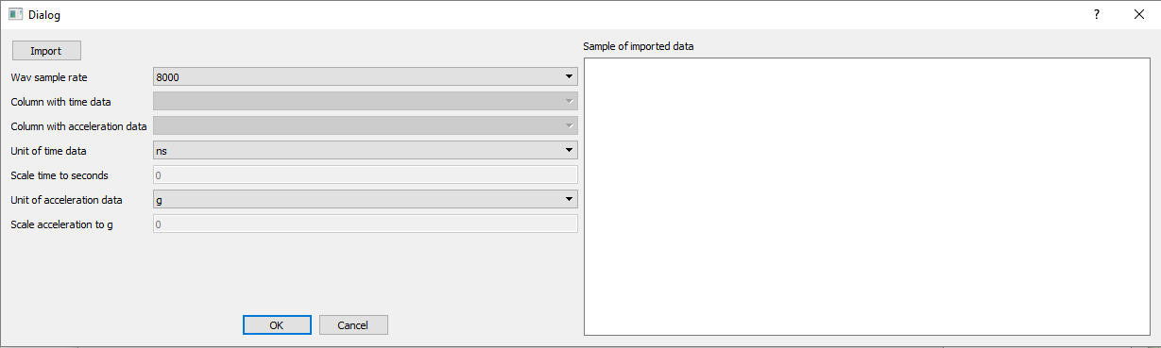
Uppspelning – Hjälp – Exportera wav
6. Tryck OK. Datan kommer sparas där csv filen fanns. Notera att en kalibreringsfil sparas som måste vara i samma
mapp som wav filen.
5. Välj enhet på accelerationsdatan
4. Välj enhet på tidsdatan
3. Kolla i boxen till höger och välj kolumn med tidsdata och accelerationsdata.
2. Välj samplingsfrekvens för wavfilen. Samplingsfrekvensen för wav filen ska helst vara högre än samplingsfrekvens vid mätning.
Oftast är 8000 högre än samplingsfrekvensen vid mätning.
1. Öppna .csv eller .txt fil med accelerationsdata. Datan kommer visas i fönstret till höger

Slide 9
Uppspelning – Hjälp – Öppna wav
1. Öppna exporterad wav fil. Notera att kalbreringsfilen måste ligga i samma mapp som wav filen.
1.1 Finns ingen kalibreringsfil så får man skriva in rms och vpp för signalen manuellt. Utan kalibrerings-
data kan man inte jämföra uppspelad och uppmätta signaler.

Slide 10
Uppspelning – Hjälp - Kalibrera
Välj wav fil
Följ instruktioner
Profit

Slide 11
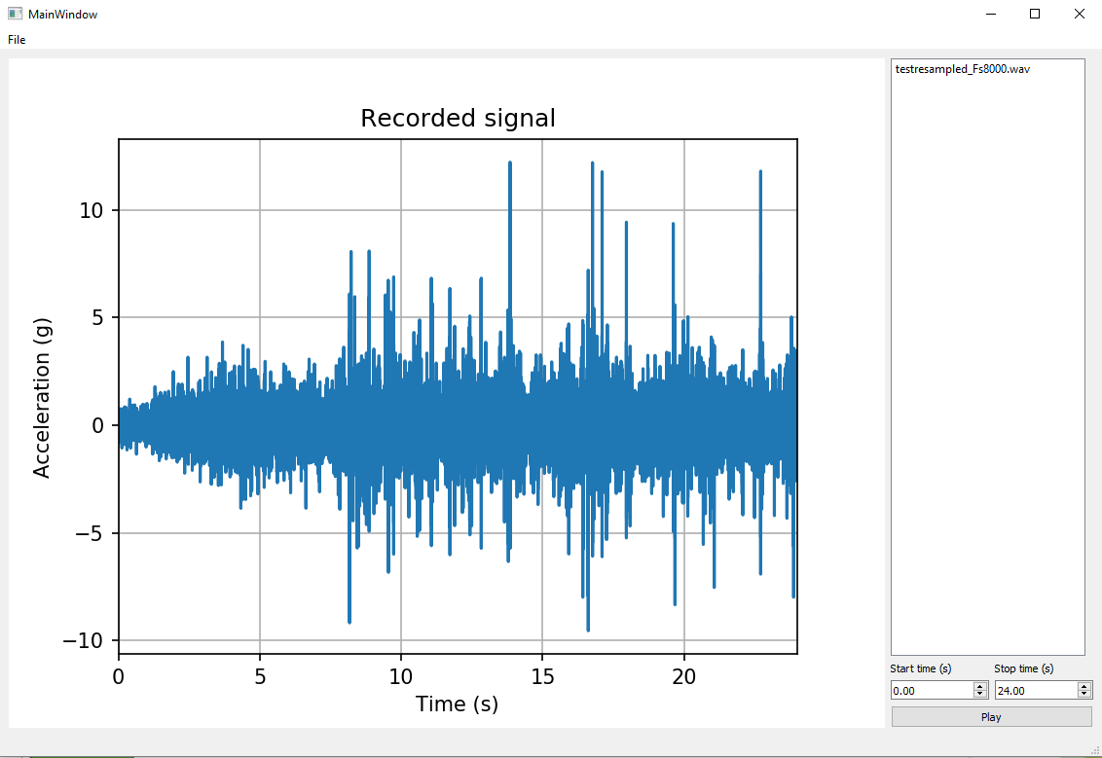
Uppspelning – Hjälp – Spela upp
1. Välj wav fil
2. Välj tidsintervall. Observera att det tar ~6 ggr längre tid
att spela upp signalen.
3. Tryck play

